Slide 1
Guía rápida para el uso de JIRA
José MORALES VARGAS
EMANUEL MARÍN GUTIÉRREZ

Slide 2
Requisitos previos
Cuenta de Github
Repositorio de Github
Links importantes
Jira: https://www.atlassian.com/software/jira

Slide 3


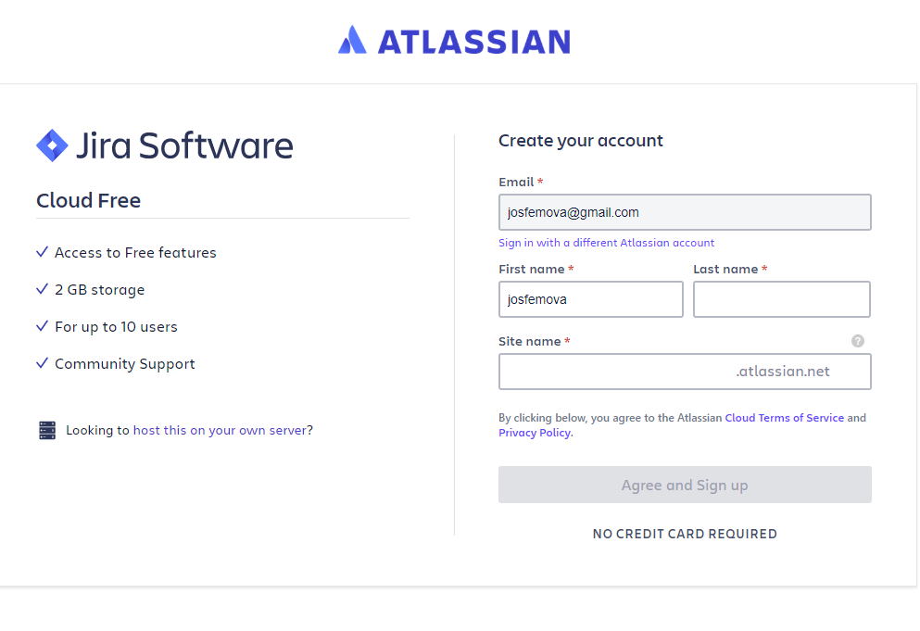
Paso 1: Crear cuenta
Se usa entra al sitio de Jira y se ingresa a “try it free”
Se escoge opción Jira Software y luego se rellena el form con los datos correspondientes

Slide 4
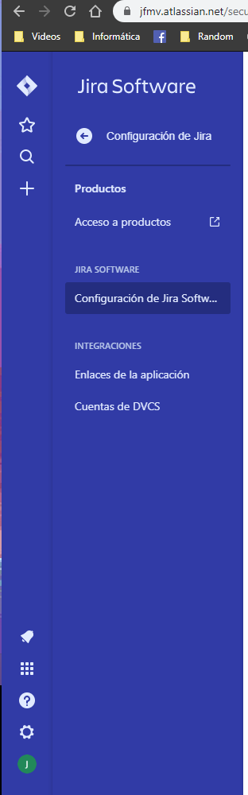

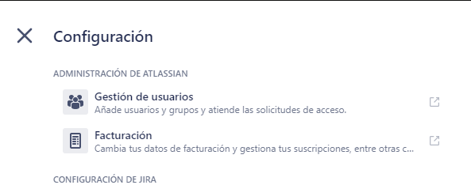
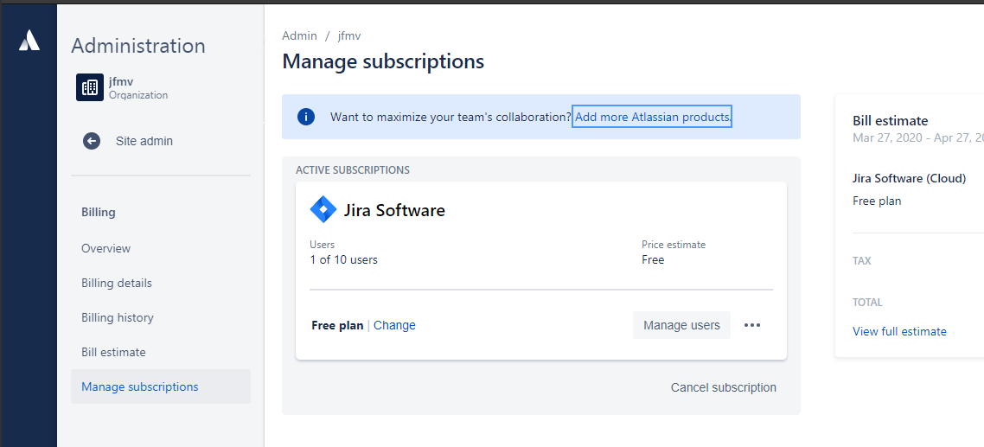
Paso 2: Transición a versión gratis
Se ingresa a el dominio que se creo en el paso anterior ([nombreDeSitio].atlassian.net)
Se selecciona la opción de “facturación”
En la página que se abre, si el plan que se tiene no dice “free plan”, se hace click en “change” y se selecciona la versión gratis.
Al completar estos pasos se tiene ya una cuenta gratis funcional en JIRA que puede ser integrada con github
En la parte inferior se hace click en el ícono de tuerca

Slide 5
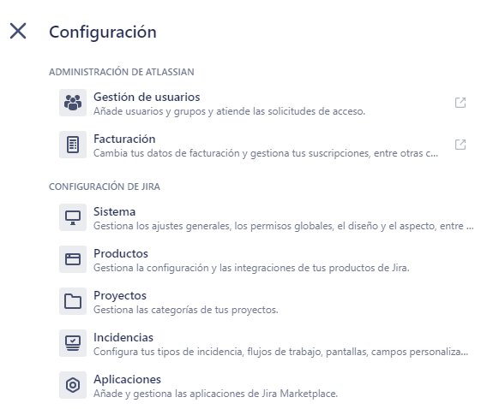
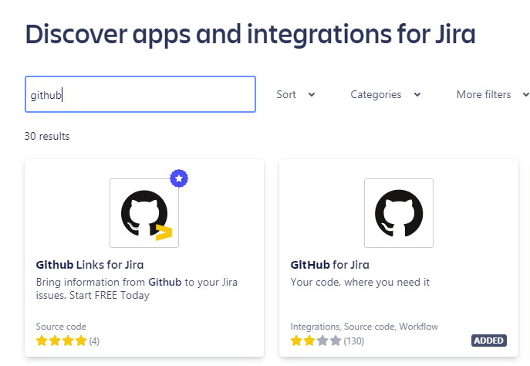
Paso 3: Instalar app de Github en JIRA
Se ingresa a el dominio que se creo en el paso anterior ([nombreDeSitio].atlassian.net)
Se selecciona la opción de “Aplicaciones”
En la parte inferior se hace click en el ícono de tuerca
Se busca en la lista de apps “GitHub” y se instala la aplicación

Slide 6
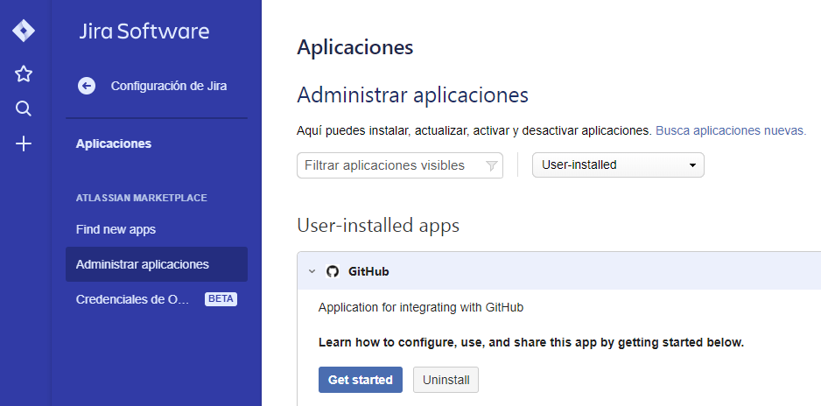
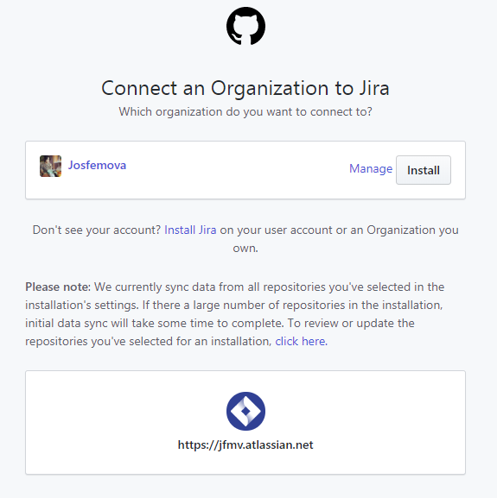
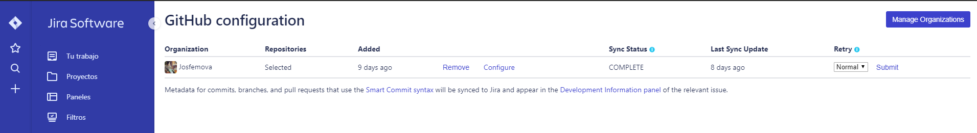
Paso 4: Enlazar organización de Github con Jira
1. Se va a la sección de administrar aplicaciones y se entra a la de github
3. Jira nos envía a GitHub, donde podemos seleccionar los repositorios para los que queremos habilitar la integración con JIRA
2. Entramos a “manage organizations”

Slide 7
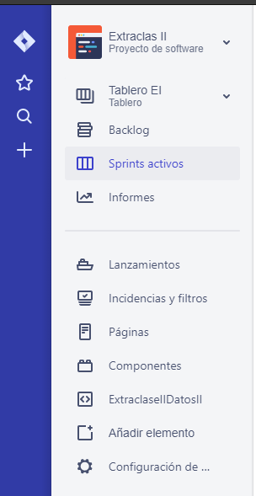
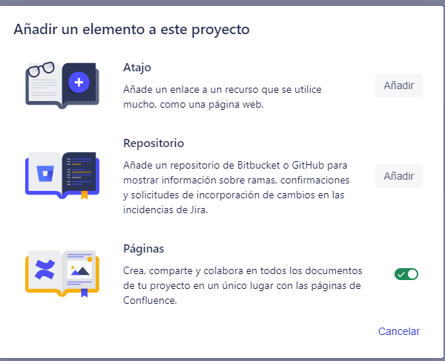
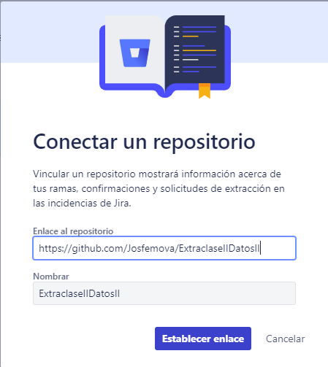
Paso 5: Enlazar un proyecto de Jira con Github
Se abre el proyecto que se quiere conectar, y en el menú de la izquierda, se hace click en Añadir elemento. Se selecciona la opción de repositorio
Se completan los datos según correspondan al proyecto y se establece el enlace

Slide 8

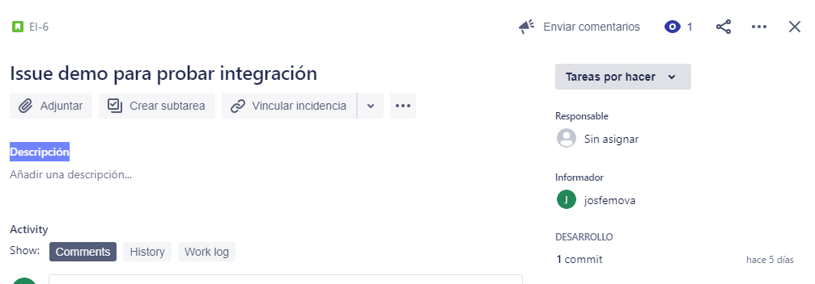
Paso 6: Como hacer que Jira identifique los commits
Para hacer un commit relacionado a una incidencia/issue de JIRA, se precede el mensaje de commit con el código de la incidencia. Ejemplo:

